Slide 1
Al Shorouq Private School – Kindergarden Section is using ClassDojo
روضة الشروق الخاصة تستخدم تطبيق كلاس دوجو
هو عبارة عن تطبيق إلكتروني مجاني يستخدمه المعلم ليتواصل مع الطلبة وأولياء الأمور، إذ يعزز السلوك الإيجابي من خلال مجموعة من الرموز والنقاط التعزيزية بناءً على معايير سلوكية عدة يحددها المعلم، مع إمكانية تمثيل هذه النقاط برسوم بيانية وتقارير ترسل للطالب وولي الأمر بشكل مباشر. (اضغط على الصورة لمعرفة التفاصيل)

Slide 2
عرض المادة التعليمية
ستقوم المعلمة بنشر المادة التعليمية والتي تحوي صورا مقاطع الفيديو والملفات في class story إضافةً إلى:
• مشاركة الروابط إلى الموارد ودروس الفيديو والقراءة بصوت عال.
• إنشاء أحداث وجدولة التذكيرات التلقائية.
• تعيين المهام والواجبات للطلاب
- من خصائص البرنامج ترجمة المشاركات إلى أكثر من 35 لغة وإرسال رسائل فورية مجانية وغير محدودة، من دون استخدام رقم الهاتف.
- عندما ينجز الطالب الواجب يحفظ في ملف إلكتروني خاص له حسب المادة - بالضغط على الصورة الموجودة في هذه الشريحة يمكنك مشاهدة فيديو توضيحي لكيفية إنشاء ملف إلكتروني.

Slide 3
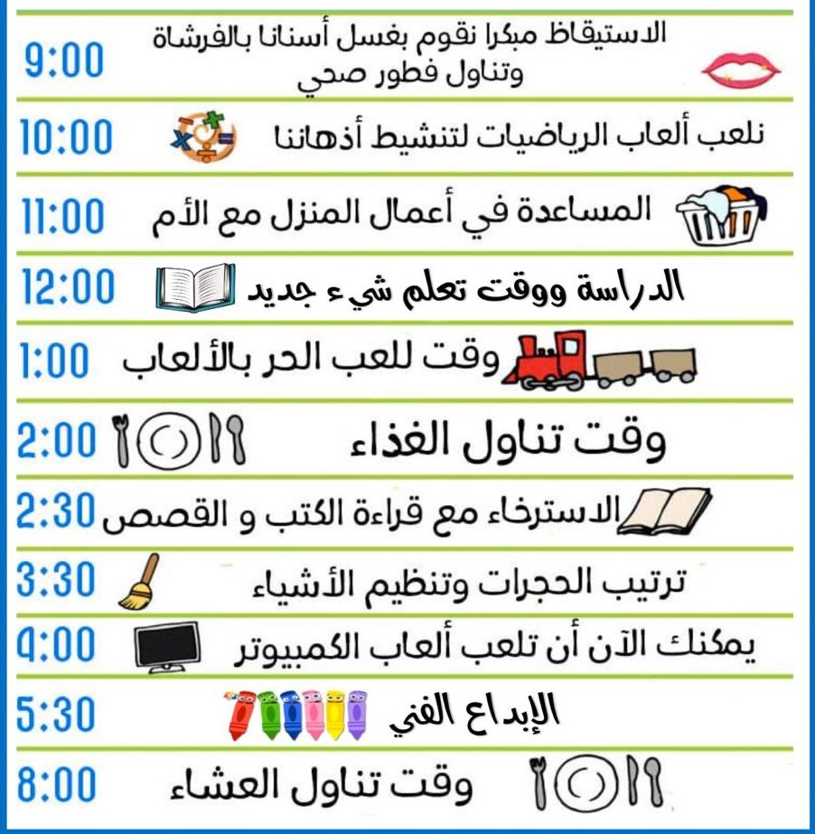
الجدول اليومي Daily Schedule

